Slide 1
Visualize the Nobel Nomination Database Story Behind Nomination Numbers
金奕成 叶子博
北京大学元培学院16级本科生
Notes:
可视化诺贝尔奖提名数据库
提名数量背后的故事

Slide 2
Dataset
https://old.nobelprize.org/nomination/archive/
Python : Request -> BeautifulSoup -> JSON
Almost All nominations from 1901 to 1966, 18347 Total
Every Nomination includes:
Year
Category: Physics, Chemistry, Literature, Peace, Physiology or Medicine
Nominee
Name
Country
Nomination As Nominee
……
Nominator
Nomination As Nominator
Notes:
数据集来自诺贝尔奖官网，用Python写了个爬虫爬下来，总体还是挺简单的。数据包含1901年到1906年几乎所有的诺贝尔奖提名，总共一万八千多条，数据量挺大的；每条数据大致包括年份、领域、被提名者和提名者的有关信息。

Slide 3
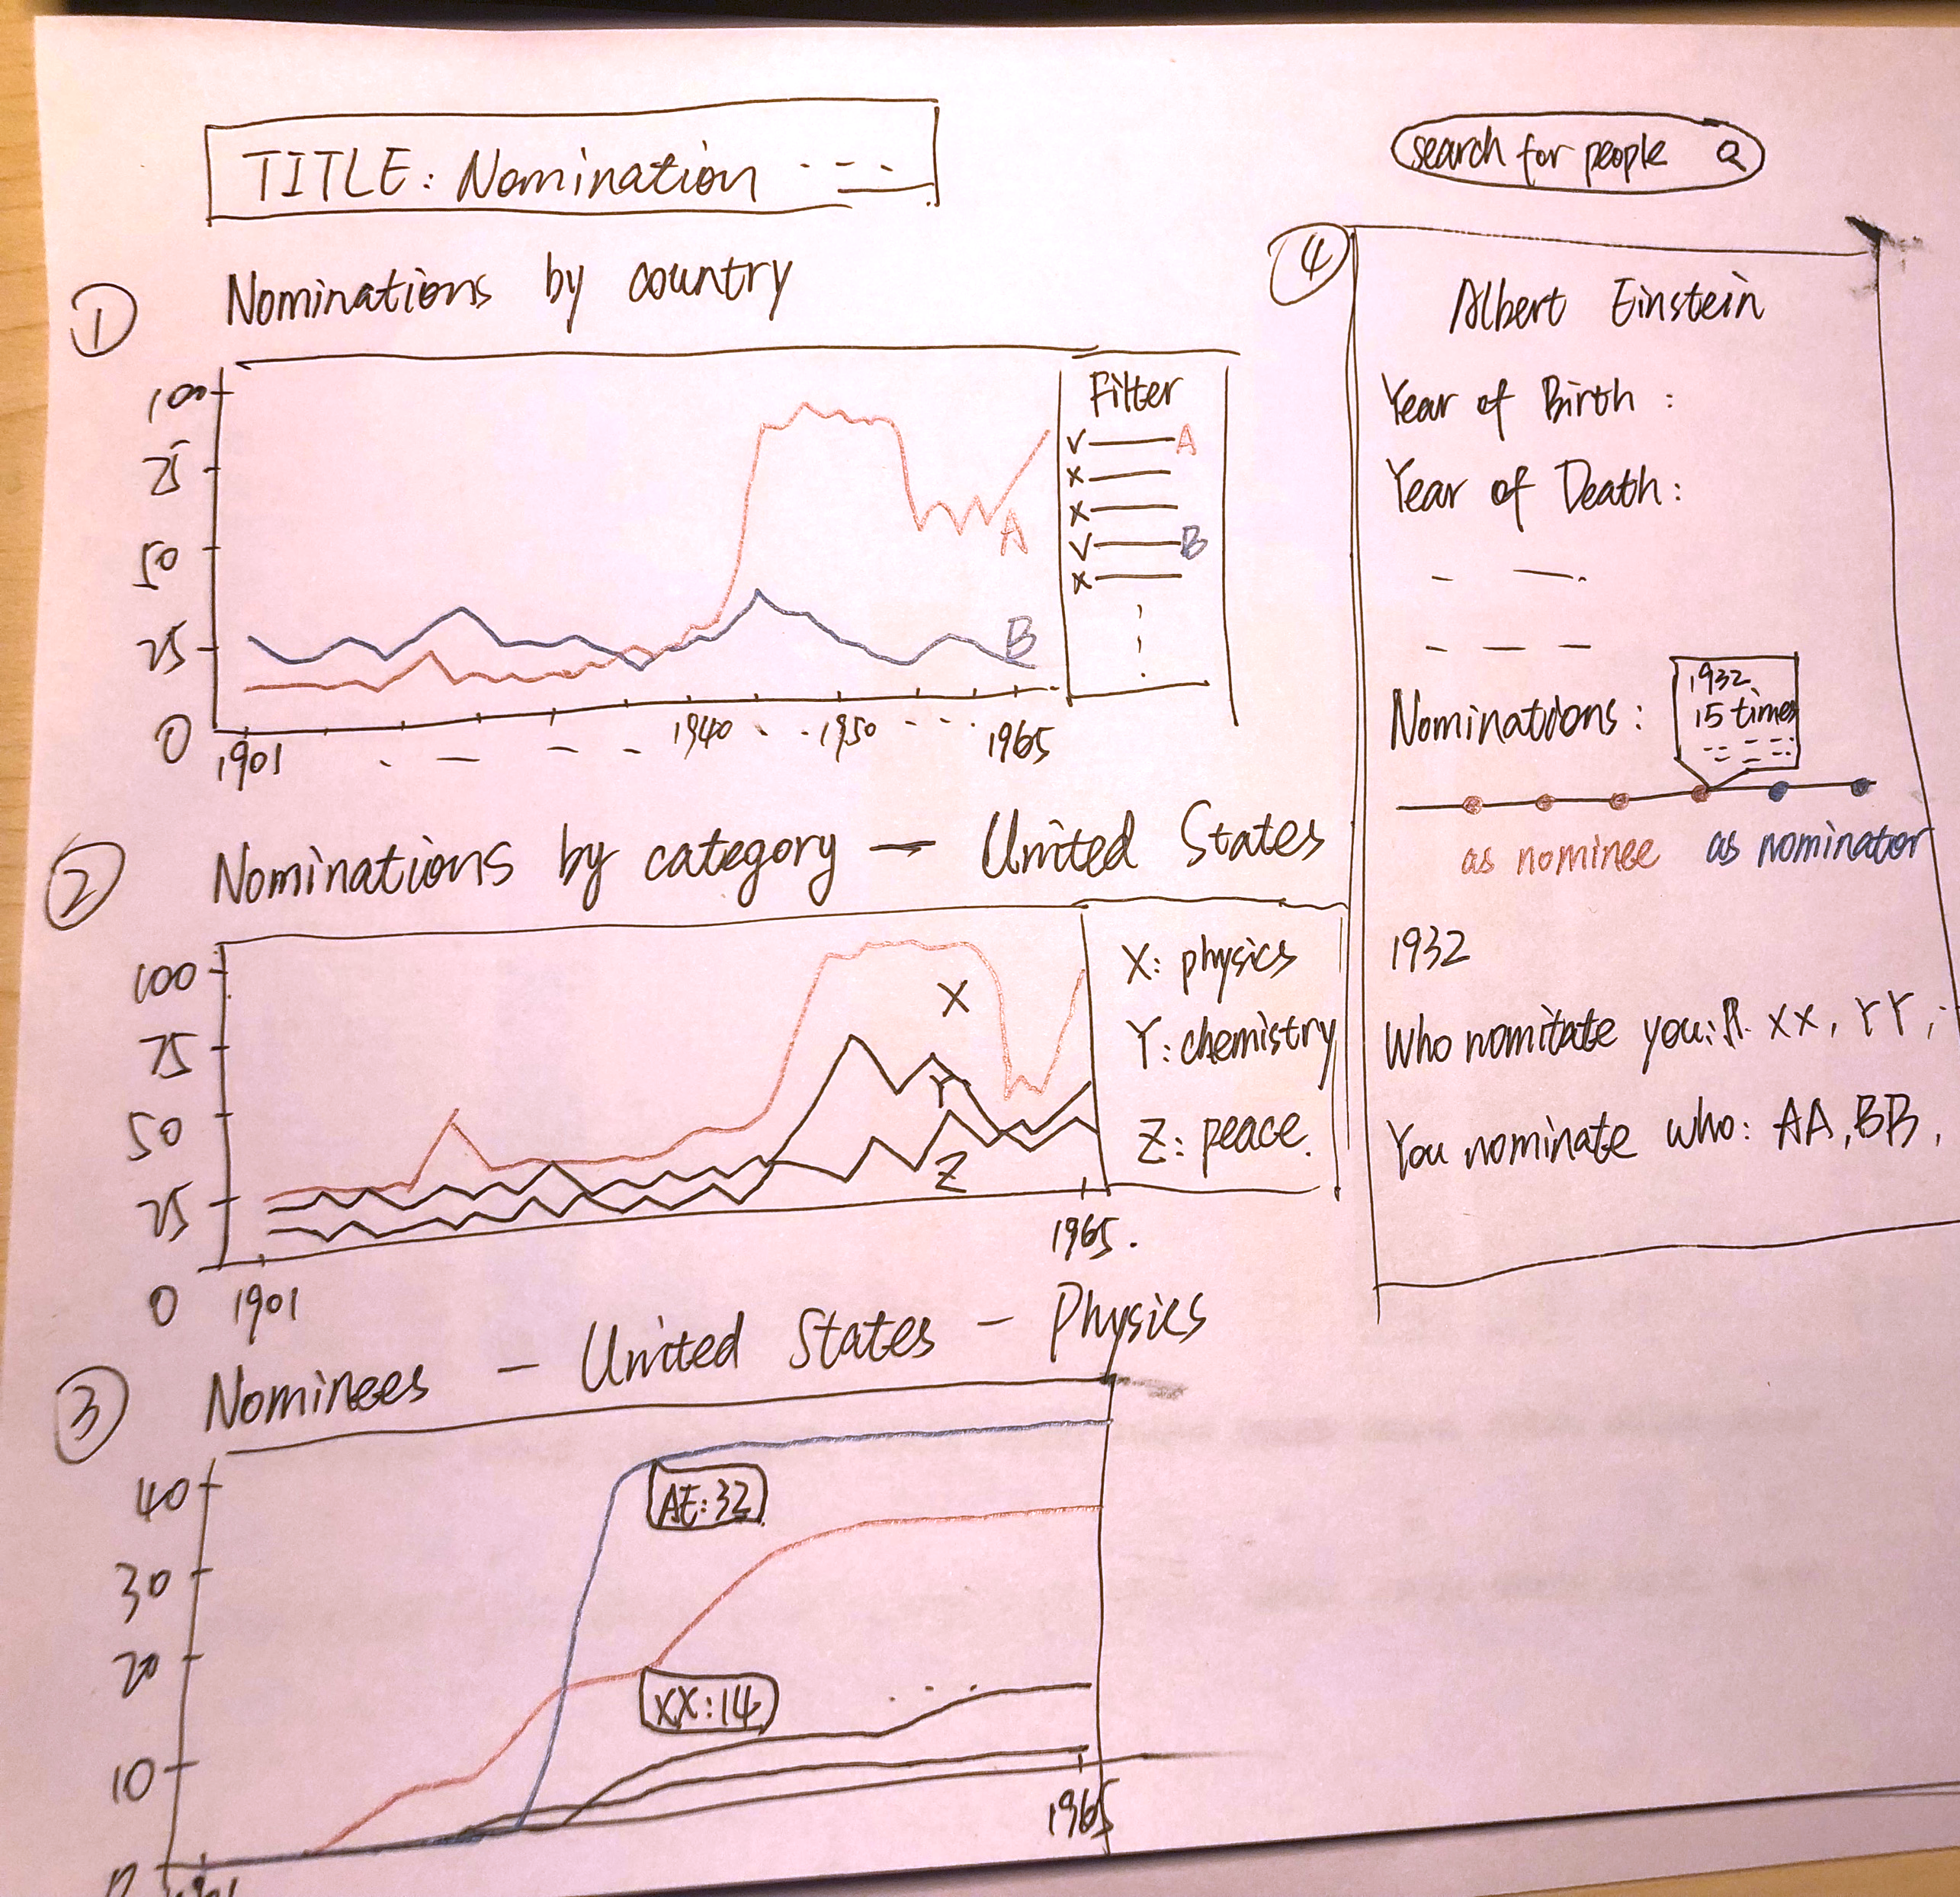
Our Thought
Large dataset
Hierarchical Display
Filter by Categorical data
Categorical data:
Country
Category
Create meaningful data
Nomination numbers - time
of country
of country-category
of country-category-person
Notes:
我们的想法是：
这么大的数据量，我们需要层层筛选得到我们想要的那个数据。
采用从上到下，从左到右的顺序布局
筛选呢，我们就用一些分类型的数据。
至于具体展现什么数据，现有的数据似乎没有特别好的可量化的数据，我们就自己创造一个。我们选择了提名数量
通过提名数量可以看出很多信息：
一个国家的科研文化综合水平；某个国家的学科水平分布；某一国家某一学科内的顶尖人才
，语义关系层层递进，一个视图中包含了很多有用的信息
那么右边呢就是我们计划中视图的样子，下面分块来讲解

Slide 4
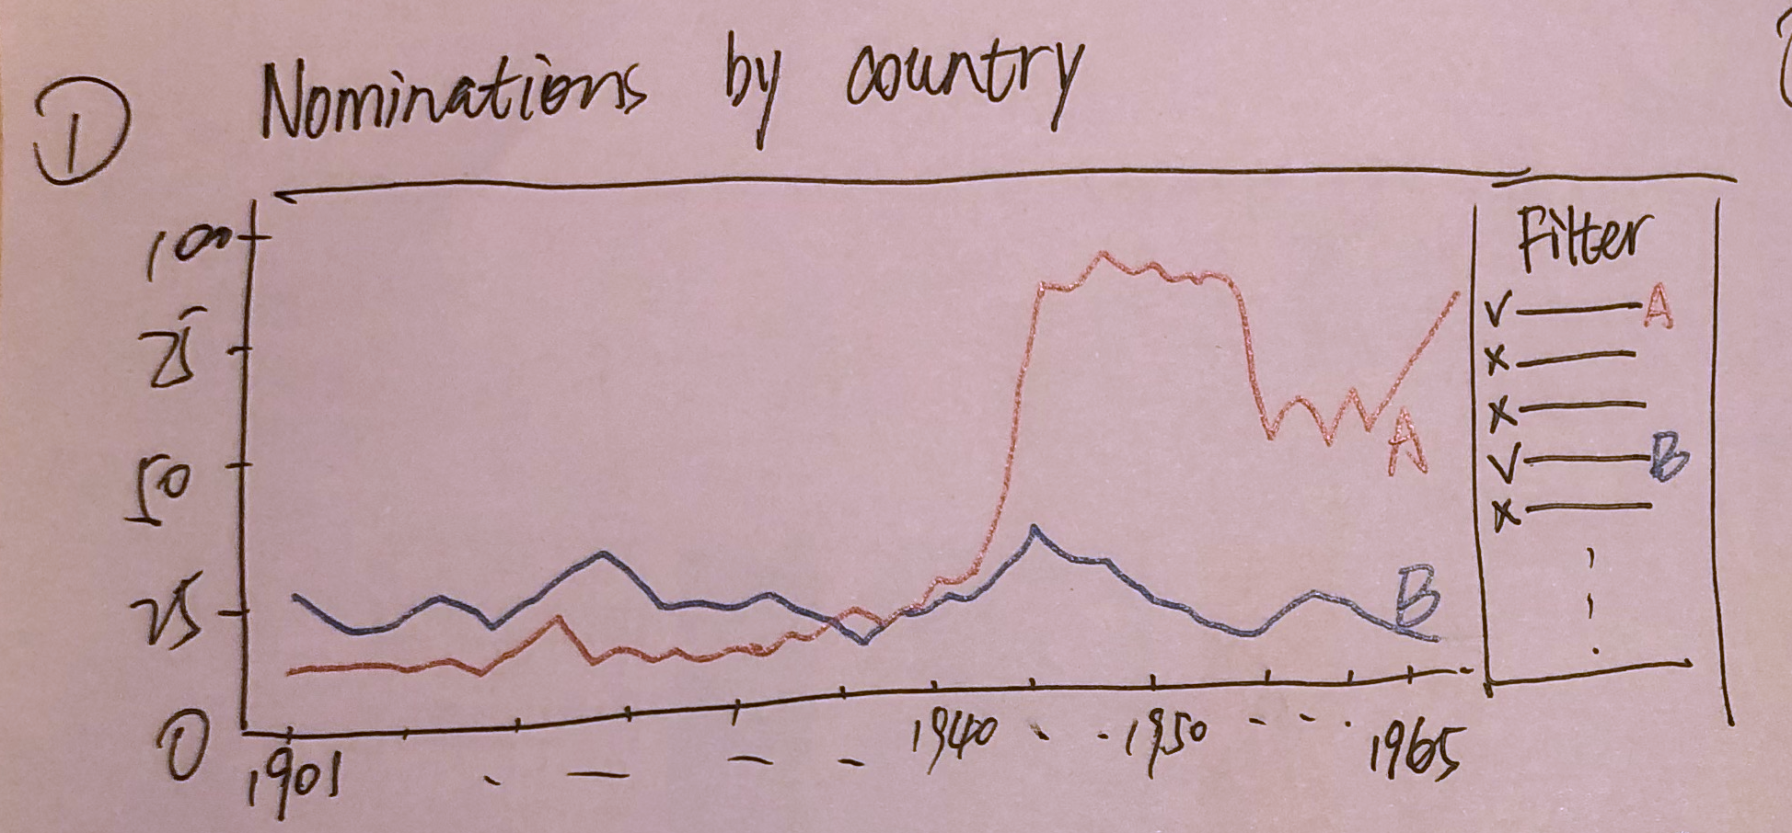
Our Plan #1
Nominations by Country:
More nomination ≈ More powerful
Line Chart – For comparison
Different Country – Different Color
Country List (Filter)
Select a country
For next step analysis
Notes:
首先是左上方的按国家来筛选提名，越多提名数量就表示这个国家综合科研实力最强
用了折线图，主要是为了方便比较
不同的国家用不同颜色展示，方便区分
右边列一个国家清单，可以用来筛选留下自己想要看到的国家
选择一个感兴趣的国家，我们可以进一步分析

Slide 5
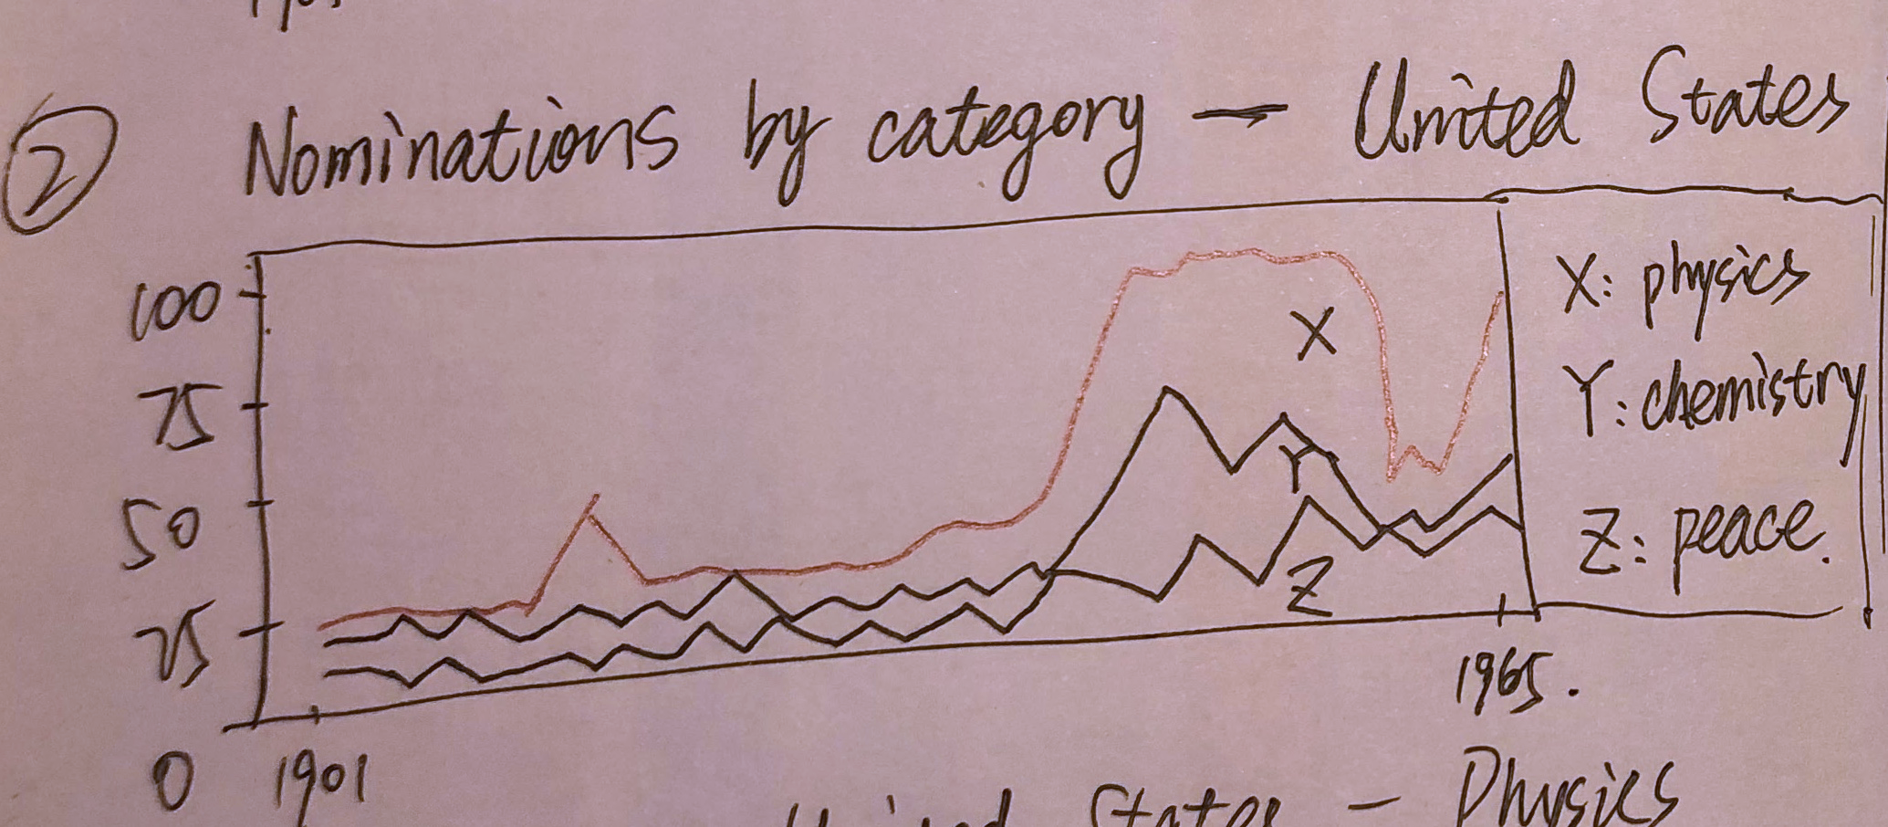
Our Plan #2
Nominations by category of a specific country, e.g., USA:
More nomination ≈ More powerful
Stack Line Chart – For comparison & correspondance
Different Category – Different Color
Select a category
For next step analysis

Slide 6
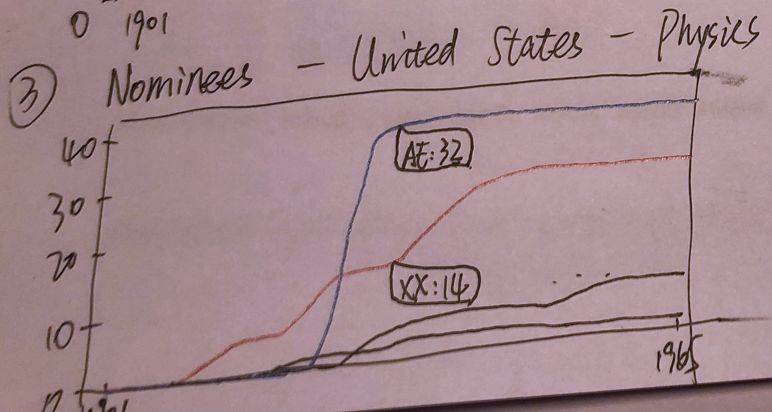
Our Plan #3
Nominees of a specific category of a specific country, e.g., USA - Physics:
More nomination ≈ More authoritative
Cumulative Line Chart – For comparison & evaluation
Different Person – Different Colors
Select a person
For next step analysis

Slide 7
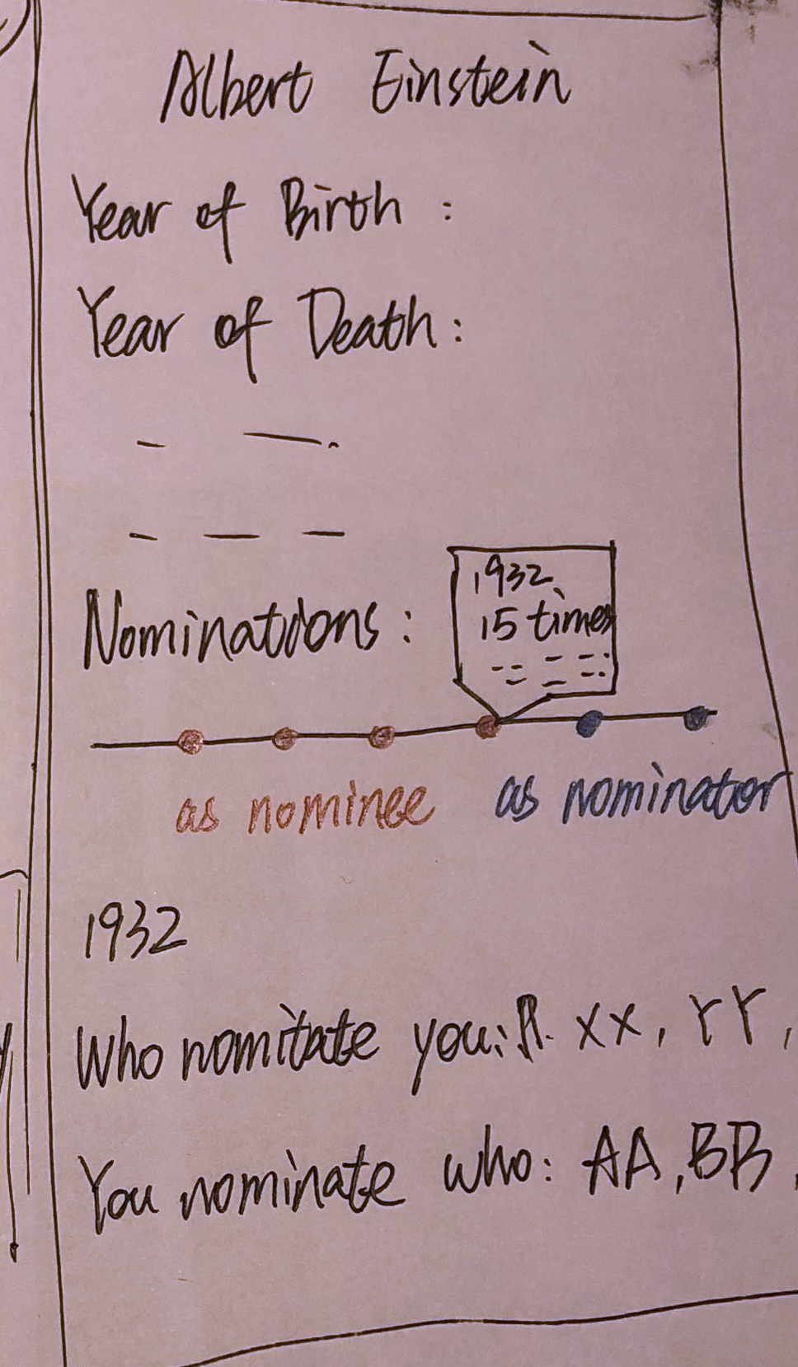
Our Plan #4
Information of a specific person:
Information
Nomination Timeline
Select one year
Display nominator&nominee

Slide 8
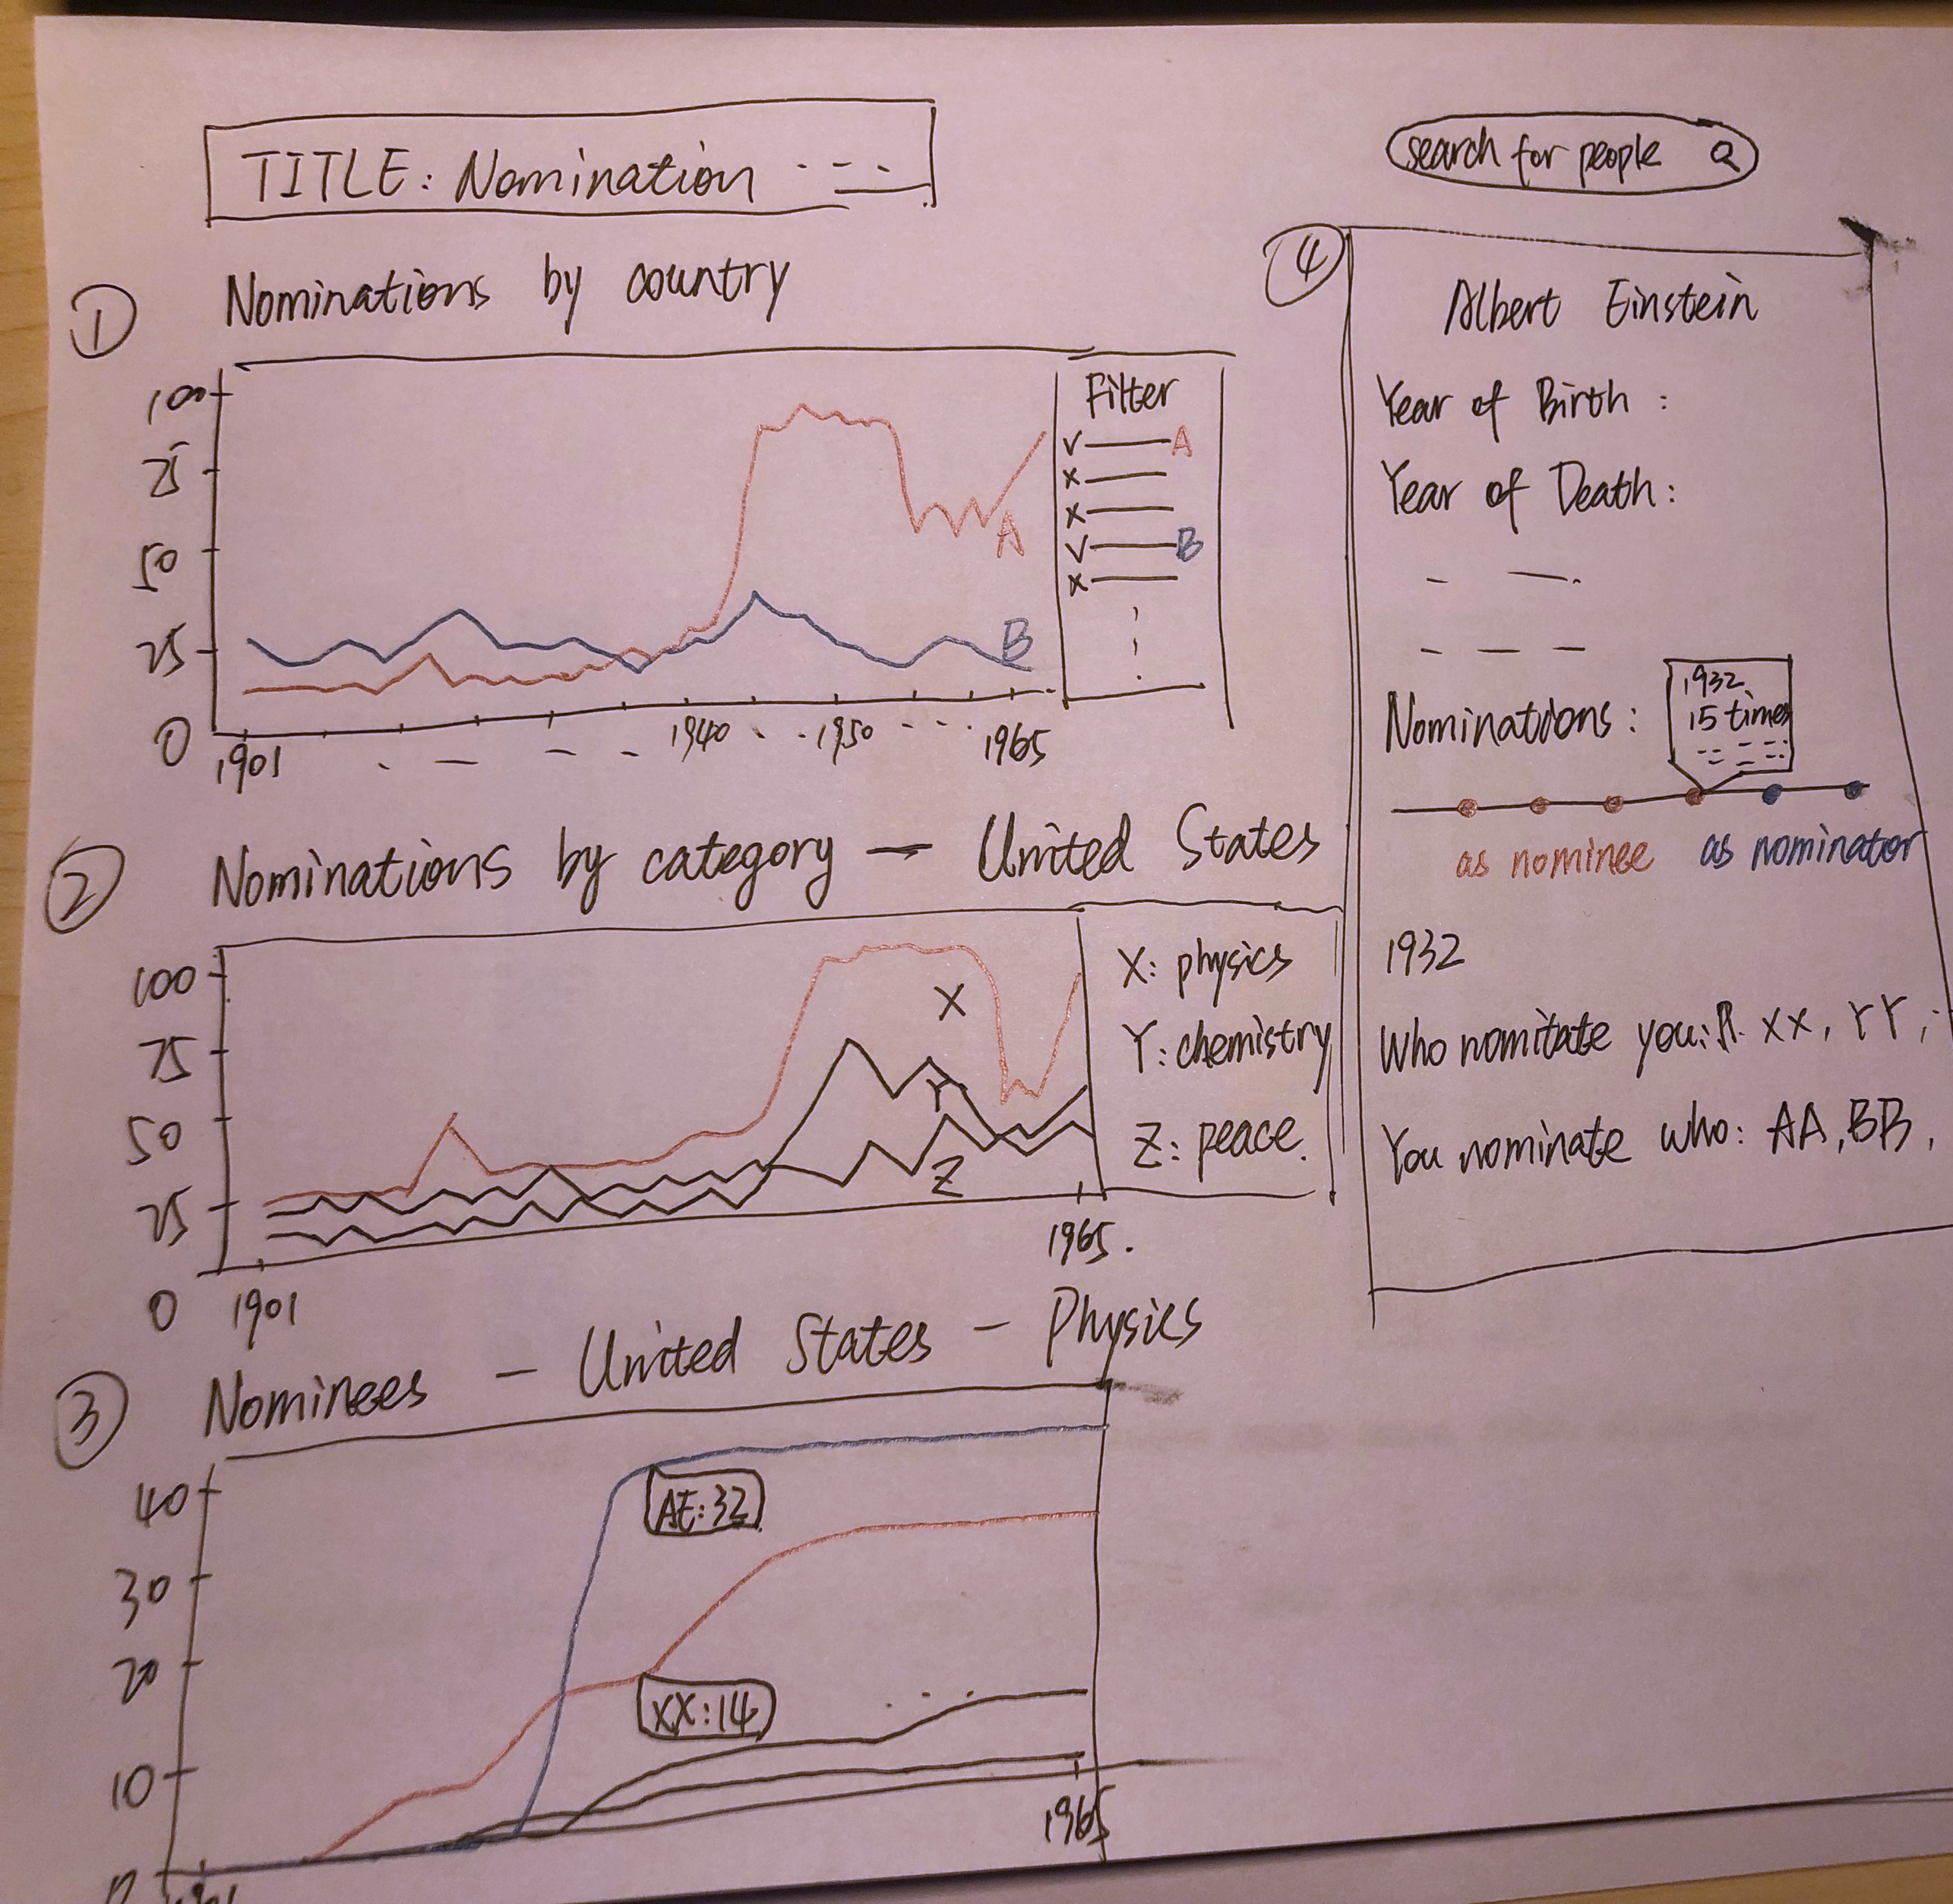
Our Plan #5 Others
Search by name
Person
Country
Year filter
Sort

Slide 9
Tools
Python :
Request
BeautifulSoup
JSON
HTML/JS/CSS:
D3.js
Highcharts.js
…

Slide 10
Result
DEMO TIME!

